Slide 1

第二章 复式记账的基本原理
复式记账的基本原理
会计循环和试算平衡

Slide 2
第一节 复式记账原理
一、复式记账的理论基础
（一）单式记账（single entry）
以现金为主，伴以不完全的专项分类记录。

Slide 3
（二）复式记账（double entry）
1、经济业务引起的一切增减变动都是发生在资产、负债、所有者权益、收入（利得）、费用（损失）这五类项目（要素）之间，但不会改变会计等式（资产＝负债＋所有者权益）的平衡关系，即任何经济业务的发生都不会破坏这一平衡关系。
又称“会计恒等式”，也可写为：
资产＝负债＋所有者权益＋利润
资产＝负债＋所有者权益＋（收入－费用）
资产＋费用＝负债＋所有者权益＋收入

Slide 4
复式记账法
既然负债与所有者权益反映资金的来源，资产反映资金存在的形态，因此任何一笔交易都会具有双重影响。
任何一笔经济事项在发生后，都在两个或两个以上相互联系的账户中以相等的金额同时加以记录，以反映经济事项的来龙去脉。
复式簿记是一种会计系统，它反映了：
  每笔交易都会产生至少两条会计记录；
  每条记录显示该交易对会计等式的一个方面的影响。

Slide 5
复式记账法
种类：
  借贷记账法
  收付记账法
  增减记账法
国际通行的借贷记账法
  以“借”、“贷”为记账符号；
  遵循“有借必有贷，借贷必相等”的记账规则。

Slide 6

分析交易业务
分析交易业务中资金的来龙去脉；
认定交易业务对各会计要素产生的影响。

Slide 7

交易业务的分析
张三成立了一个咨询公司。
分析下面的交易业务。

Slide 8

投资
账目发生了:
(1) 现金 （资产)
(2) 所有者权益 (权益)
张三投资了$50,000 在公司里并形成普通股
Notes:
21

Slide 9
购货
购买办公用品付了$4,800 的现金。
账目发生了:
(1) 现金 （资产)
(2) 包装物及低值易耗品 (资产)
Notes:
25

Slide 10
购买设备
公司购买设备付了$30,000 的现金.
账目发生了:
(1) 现金 （资产)
(2) 固定资产(资产)
Notes:
29

Slide 11
应付账款
公司购买了$9,400的办公用品，未付款。
账目发生了:
(1) 包装物及低值易耗品 （资产)
(2) 应付账款（负债)
Notes:
30

Slide 12
收入
咨询服务收入了$9,800 的现金.
账目发生了:
(1) 现金 （资产)
(2) 收入 (收入)

Slide 13
预付房租
付了$2,800 的房租费给房屋租赁公司。
账目发生了:
(1) 现金 （资产)
(2) 管理费用-房租费 (费用)

Slide 14
付工资
付工资$2,300。
账目发生了:
(1) 现金 （资产)
(2) 管理费用 (费用)

Slide 15
应收账款
公司购买的办公用品太多，卖给ABC公司价值$3,400，ABC同意30天内付款。
账目发生了:
(1) 应收账款（资产)
(2) 包装物及低值易耗品(资产)

Slide 16
应收账款
ABC公司在10天内还款。
账目发生了:
(1) 现金 （资产)
(2) 应收账款 (资产)

Slide 17
复式薄记
既然负债加上资本总是等于资产，因此任何一笔交易都具有双重影响，如果某笔交易改变了总资产，那么负债与资本总额也会跟着改变。
复式簿记是一种会计系统，它反映了：
  每笔交易都会产生两条会计记录；
  每条记录显示该交易对会计等式的一个方面的影响。

Slide 18

会计科目是以会计要素为基础，对会计业务进行的具体分类，并作为开设帐户的基础。
二、 借贷记账法
  会计科目
  企业会计科目表1.doc
  会计帐户
会计帐户是按照会计科目开设的、用于分类记录经济业务的数据库.

Slide 19

账户（Account）
是经济事项各具体项目的记录专户（分类记录）；
有名称和结构（简化为T型）；
是对六大会计要素增减变化的详细记录；
根据项目的重要程度确定是否单独设立账户
T

Slide 20


Slide 21
账户结构：“T”型账户（T—accounts）
借方 账户名称 贷方

Slide 22
账簿
是用来记录经济业务的簿籍；
登记账簿应以记账凭证为依据；
通过分类、汇总的方法，将会计信息系统化，并作为编制财务报表的重要依据。

Slide 23
账簿的分类
序时账
分类帐
辅助帐

Slide 24
（一）日记账（序时账）
日记账（Journal）：按企业经济业务发生的时间顺序登记会计分录的账簿，又称“原始账簿”（Book of original entry）或“序时账簿”。
优点：
1、提供完整的 业务内容，便于了解经营全过程及日后对资料的查考；
2、便于发现记账错误。

Slide 25
可分为普通日记账和特种日记账：
普通日记账（General journal）
特种日记账（Special journal）
登记性质相同、经常发生的交易，如：
  现金日记账
  银行存款日记账

Slide 26
（二）分类账（Ledger）
按资产、负债、所有者权益、收入、费用五个类别逐类设立的账户，并分别编号、顺序排列的账本（活页式或订本式），称为分类账。包括总分类账和明细分类账两种。

Slide 27
1、总分类账（General ledger）
上述五类账户构成的一整套账户体系，称为总分类账（总账）。每一个账户总括反映某一类业务，称为总分类账户。
将所有总分类账户的名称、编号列在一起，称为“账户一览表”（Chart of account）。

Slide 28
2、明细分类账（Subsidiary ledger）
又称明细账，是根据总分类账账户设置，详细记录某一类经济业务的分类账。
如：应收账款总账按每个顾客设置明细账、应付账款总账按每个供应商设置明细账。
该总账账户又称“统驭账户”（Control accounts），其余额应等于各个明细账余额之和。

Slide 30


Slide 31
借贷（复式）记账法
在借贷记账法下，习惯将左方称为“借方”（Debit，Dr.），将右方称为“贷方”（Credit，Cr.）
借、贷的含义：
名词：借方、贷方
形容词：借方的、贷方的
动词：借记、贷记

Slide 32
有借必有贷，借贷必相等
具体表述为：
1、每一笔经济业务将以相等的金额至少同时记入一个账户的借方和另一个对应账户的贷方。
2、资产和费用类项目的增加额记入其账户的借方，减少额记入贷方。

Slide 33
3、负债、所有者权益和收入类项目相反，增加额记入其账户的贷方，减少额记入借方。
4、每一账户在会计期末的余额（Balance）即增减变动结果，都可按下式计算：
期末余额＝期初余额＋本期增加发生额
－本期减少发生额

Slide 34
5、任何账户的正常余额都在记录其增加额的那一方。即资产和费用账户通常有借方余额；负债、所有者权益和收入账户通常有贷方余额。

Slide 35
借 贷
资产 + 费用 = 负债 + 投入资本 + 收入
资产、费用增加 负债、投入资本、收入增加
负债、投入资本、 资产、费用减少
收入减少
经济业务在账户中进行登记时顺序考虑三个问题：
a、该记入那些账户 会计科目表.DOC
b、是增、是减
c、是借、是贷 (帐户结构)

Slide 36

让我们来分析一下阳光服务公司的交易业务。

Slide 37
在2012年5月, 李四和他的家人投资 30,000元注册了阳光服务公司。
借：银行存款 30，000
贷： 实收资本 30，000
Notes:
3

Slide 38
在5月2日, 公司购买一个自动割草机用了现金 $2,500 .
借：固定资产（设备） 2，500
贷： 银行存款 2，500
Notes:
3

Slide 39
在5月8日, 公司购买了一辆价值$15,000的货车。JJ’s付 $2,000 的现金，并开出一张$13,000 的应付票据。
借：固定资产（货车）15，000
贷： 现金 2，000
应付票据 13，000
Notes:
3

Slide 40
在5月11日, 公司 购买零件 $300，未付款.
借：低值易耗品 300
贷： 应付帐款 300
Notes:
3

Slide 41
5月18日， 公司卖$150零件给ABC公司，将在30天内收到现金。
借：应收帐款 150
贷： 低值易耗品 150
Notes:
3

Slide 42
在5月25日, ABC付给公司 $75 购零件款。
借：现金 75
贷： 应收帐款 75
Notes:
3

Slide 43
在5月28日, 公司购买付购零件款$150。
借：应付帐款 150
贷： 现金 150
Notes:
3

Slide 44
5月29, 公司在5月份内提供服务收入$750。所有的客户付的是现金.
借：现金 750
贷： 营业收入 750
Notes:
3

Slide 45
5月31日,公司购买$50汽油用于割草机和汽车，付现金.
借：管理费用——汽油费 50
贷： 现金 50
Notes:
3

Slide 46

5月29, 公司 在5月份内
提供服务收入750元，
所有的客户付的是现金。
5月31日, 公司购买50元汽油
用于割草机和汽车，付
现金。

Slide 47
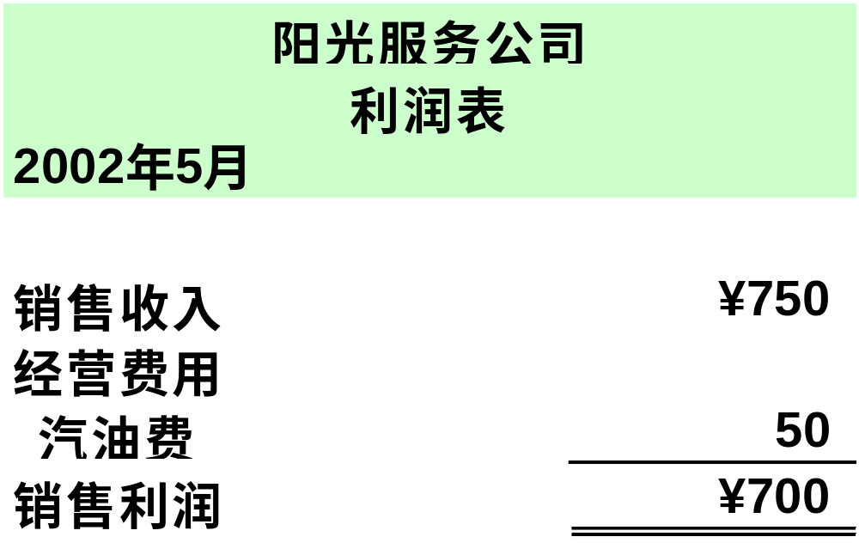
Notes:
3

Slide 48
总 结：四种经济业务类型
  等式两边同时增加，且金额相等；
  等式两边同时减少，且金额相等；
  等式左边内部项目一增一减，且金额相等；
  等式右边内部项目一增一减，且金额相等。

Slide 49
第二节 会计循环
含义：
企业遵循会计程序（Accounting process），将一定期间内发生的所有经济业务，依一定的步骤、方法加以记录、分类、汇总，直至编制财务报表的整个过程，在连续的会计期间，周而复始地不断循环进行，每一个会计期间成为一个会计循环（Accounting cycle）。

Slide 50



一项交易或事项在会计信息系统中总要经过一个固定的加工程序。
付款
汽车

Slide 51





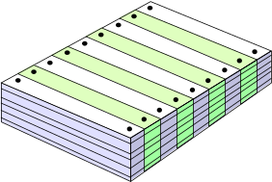
会计循环
交易事件
原始凭证
分析
报表
平衡试算
记录

Slide 52
创造会计资料的三步骤：
  记录（recording）
  分类（classifying）
  汇总（summarizing）
会计循环具有两个层面：
  理论上的四个基本处理环节
  实务中的九个具体操作程序

Slide 53
一、基本处理环节
报告
确认
会计循环
记录
计量

Slide 54
二、实际操作程序
结账后
试算平衡
分析审核
经济业务
结账
作会计分录
编制会计
报表
会计循环
过账
调整后试算平衡
会计调整
试算平衡

Slide 55
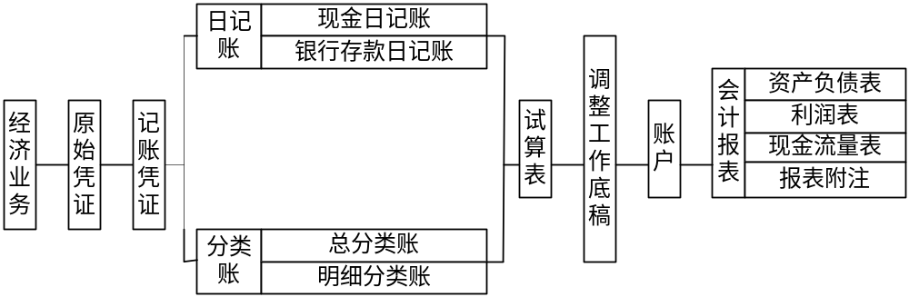
会计循环

Slide 56
一、分析审核经济业务
原始凭证（Source documents）,如：销货发票、收货单、支票存根等。
审核的内容：
经济业务的合法性、合理性；
凭证完整、内容齐全、金额正确、经办人和负责人的签字。

Slide 57
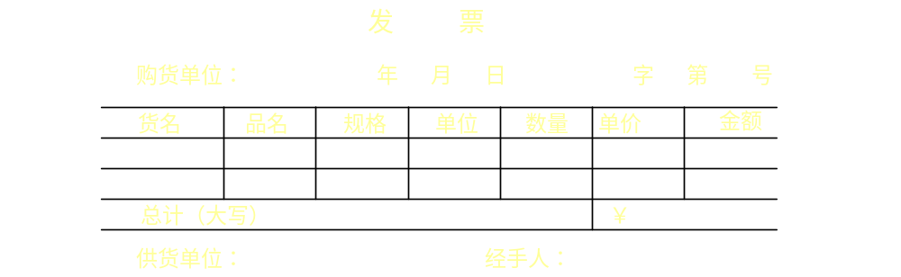

Slide 58
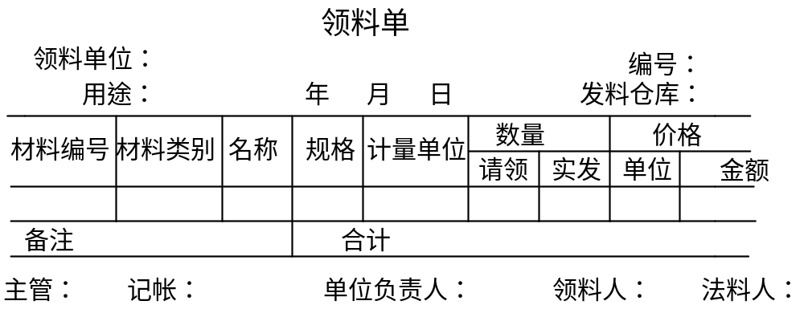

Slide 59
二、作会计分录
（一）会计分录的含义
通过对原始凭证的分析、审核，根据复式记账规则，确定应借记和应贷记的账户和金额，登记在日记账中的过程，称为“编制会计分录”（Journalizing）
这种记录称为“会计分录” （Journal entry） ，简称“分录” （记账凭证）
会计分录包括简单分录和复合分录两种

Slide 60
简单分录：
借：账户名称 金额
贷：账户名称 金额
复合分录：
借：账户名称 金额
账户名称 金额
贷：账户名称 金额
账户名称 金额

Slide 61
现金收款凭证样本
收 款 凭 证 编号：
借方科目：现金 2006年 9月 6日
附
单
据
1
张
会计 记账 出纳 复核 填制 主管人员
摘 要 | 贷 方 科 目 |  | 金 额 |  |  |  |  |  |  |  |  | 过 账
 | 总账科目 | 明细账科目 | 百 | 十 | 万 | 千 | 百 | 十 | 元 | 角 | 分
 | 应收帐款 | 甲 |  |  |  |  | 1 | 0 | 0 | 0 | 0
合计（大写）人民币 |  |  |  |  |  |  | 壹 | 零 | 零 | 零 | 零

Slide 62
银行存款付款凭证样本
付 款 凭 证 编号：
贷方科目：银行存款 年 月 日
附
单
据
张
会计 记账 出纳 复核 填制 主管人员
摘 要 | 借 方 科 目 |  | 金 额 |  |  |  |  |  |  |  |  | 过账
 | 总账科目 | 明细账科目 | 百 | 十 | 万 | 千 | 百 | 十 | 元 | 角 | 分
合计（大写） | 人民币

Slide 63
转 账 凭 证 样 本
转 账 凭 证 编号：
年 月 日
附
单
据
张
会计主管人员 记账 复核 制证
摘 要 | 借 方 科 目 |  | 贷 方 科 目 |  | 过 账 | 金 额
 | 总账科目 | 明细账科目 | 总账科目 | 明细账科目 |  | 万 | 千 | 百 | 十 | 元 | 角 | 分

Slide 64
三、过账
将日记账中登记的每笔会计分录的金额转记入分类账的有关账户中，这一转记工作称为过账（posting）。
过账程序
1、填入日记账分录的日期；
2、将日记账中各笔分录的借方和贷方金额分别过入相应的账户金额栏；
3、把各该分录所在日记账的页数填在相应账户的过账记号栏；
4、把相应账户的编号填列在日记账的过账记号栏；
5、同时过入到有关的明细分类账中。

Slide 65
四、试算平衡
目的：验证过账工作是否发生差错。
编制试算平衡表（Trial balance）（简称试算表）
根据会计恒等式及复式记账原理，每笔分录借、贷方金额相等，故一定期间全部账户借方发生额合计与贷方发生额合计必然相等；因此，全部账户借方期末余额合计必然等于全部账户贷方期末余额合计。

Slide 66
试算表内容：
所有总分类账户名称；
相应借贷方余额；
借方余额合计数与贷方余额合计数。
结论：
如果过账无错误，则借贷合计一定相等；
如果借贷合计不相等，则过账必然有误。

Slide 67
注意：若试算平衡，并不意味着过账无误。因为有些错误不影响平衡，如：
一笔分录漏登或重登；
金额过到错误的账户；
一笔分录借贷方发生相同的错误金额；
分录借、贷账户用错，或相互颠倒；
一项登错的金额恰好与另一项或几项登错的金额相抵消（一多一少）。
该表又称“调整前试算表”。

Slide 68
五、会计调整
按照权责发生制基础及配比原则，正确计量和确认会计期内收入和费用，以确定当期的经营成果。
会计调整（Accounting adjustments）
为调整账项所做的分录，称为“调整分录”（ adjusting entry）。
一般的调整事项主要有四种类型

Slide 69
（一）按受益期摊配已入账的资本支出及预付费用
资本支出：使许多会计期间受益的支出，发生时记入资产账户或预付费用账户。
如：购买的房屋、机器设备、运输及办公设备等固定资产；购入的物料用品；预付保险费、预付租金等。
期末，应把本期内估计已耗用的或已使本期受益的部分转入本期费用账户内。

Slide 70
（二）按赚得期摊配已入账的预收收入
预收收入（revenue received in advance）：
指款项已预先收取，但尚未向对方供货或提供劳务而未实现的收入，即顾客的预付款，又称“递延收入”（deferred revenue）。如预收房租，预收货款等。
“预收收入”属于负债账户
期末，应把本期已提供的商品或劳务（已实现的收入）转入本期收入账户内。

Slide 71
（三）计提未入账但已发生的费用
指本期已经发生，但尚未实际支付的各种费用，又称“预提费用”（accrued expense）。如，应付未付工薪、租金、水电费、利息等。
期末，必须将已发生但尚未支付的部分计提记入费用账户，同时记入应计费用账户。
“预提费用”属于负债账户（债务）

Slide 72
（四）计提未入账但已实现的收入
指本期已经实现，但尚未收到的各种收入，又称“应计收入”（accrued revenue）。如，应收账款、应收利息、应收租金等。
期末，必须将已实现但尚未收到的部分计提记入应计收入账户，同时记入收入账户。
“应计收入”属于资产账户（债权）

Slide 73
六、编制调整后试算表
目的：检查调整分录过账的正确性。
该表中，资产、负债、所有者权益账户余额为资产负债表的数据来源；收入、费用账户余额为收益表的数据来源。
编制工作底稿（worksheet）
将试算和调整程序同编制会计报表的准备工作结合在一起。

Slide 74
七、编制会计报表
会计报表（Accounting statements），又称财务报表（Financial statements）
反映企业在特定日期的财务状况、一定期间的经营成果及现金流量。
（一）收益表（Income statement）
单步式
多步式

Slide 75
（二）留存收益表（Statement of retained earnings）
（三）资产负债表（Balance sheet）
账户式
报告式

Slide 76
八、结账
账户又分为实账户和虚账户
实账户（Real accounts）：期末保有余额并结转下期，反映其实有数额的账户。资产、负债、所有者权益账户是实账户，又称“永久性账户”（Permanent accounts）。
通常，资产账户为借方余额；负债和所有者权益账户为贷方余额。

Slide 77
虚账户（Nominal accounts）：期末将余额转出而结清（clearing）的账户。
收入、费用账户是虚账户，又称“临时性账户”（Temporary accounts）。
结账（Closing）：期末，编制完会计报表后，应将所有收入、费用账户的余额转到所有者权益（利润分配）账户，从而使其余额为零。这一程序称为结账步骤。
实际在每一年度终了结账。

Slide 78
九、编制结账后试算表
结账后试算表（Post-closing trial balance）
检查调整和结账分录的过账是否有错误。
该表只包括实账户余额。

Slide 79
会计循环

